Slide 1
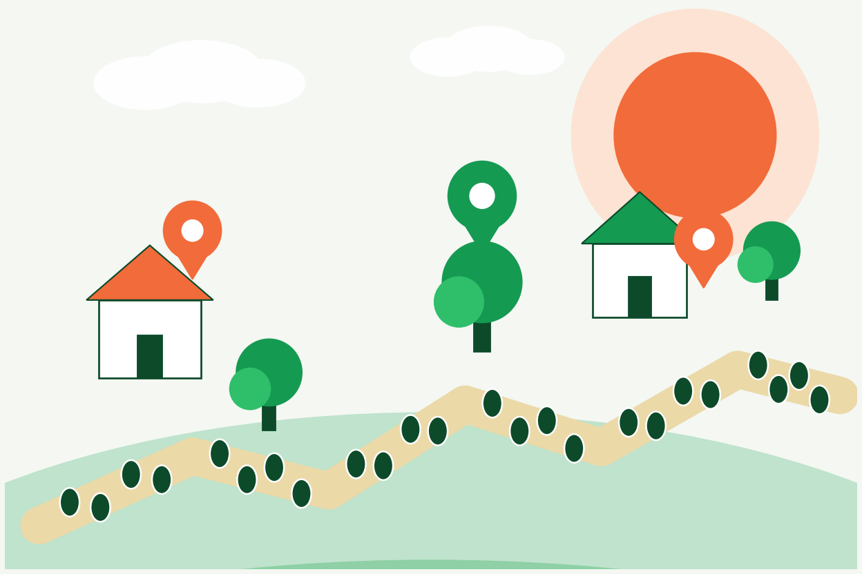
기 · 시작
매일 걷는 그 길
우리 시민의 가장 흔한 운동, 걷기.
찜! 모험
1
Notes:
대본: 매일 아침, 우리 시민들은 같은 길을 걷습니다. 공원 한 바퀴, 산책로 20분. 가장 흔하고, 가장 건강한 운동. (잠시) 오늘 이야기는 그 길에서 시작합니다.

Slide 2
기 · 공감
혼자 걸으면,
3일 만에 그만둔다.
의지가 약해서가 아닙니다. 재미가 없고, 남는 게 없기 때문입니다.
찜! 모험
2
Notes:
대본: 그런데. 혼자 걸으면, 3일 만에 그만둡니다. 의지가 약해서가 아닙니다. 재미가 없고, 남는 게 없기 때문입니다. 당연한 결과입니다.

Slide 3
승 · 발견
좋은 곳은 많은데,
아는 사람은 적다.
공원도, 산책로도, 이야기도 있습니다. 계기가 없을 뿐입니다.
찜! 모험
3
Notes:
대본: 동네를 보세요. 좋은 곳은 많습니다. 공원도, 산책로도, 이야깃거리도. 그런데 아는 사람은 적습니다. (잠시) 좋은 곳이 없는 게 아니라, 알게 될 계기가 없는 겁니다.

Slide 4
승 · 심화
행사는 끝나고.
남는 게 없다.
팸플릿도, 스탬프도, 기록도 사라집니다.
찜! 모험
4
Notes:
대본: 그래서 행사를 엽니다. 팸플릿을 찍고, 스탬프를 나눠줍니다. 그런데 행사가 끝나면, 남는 게 없습니다. 기록도, 추억도, 다음을 위한 숫자도. 사라집니다.

Slide 5

전 · 반전
그 산책길이,
게임이 된다면?
찜! 모험 — 걷는 건 그대로, 의미가 바뀝니다.
찜! 모험
5
Notes:
대본: 만약. (한 박자) 그 산책길이 게임이 된다면 어떨까요. 같은 길인데, 매일이 달라진다면. 이름하여, 찜! 모험. (잠시) 걷는 건 그대로, 의미가 바뀝니다.

Slide 6
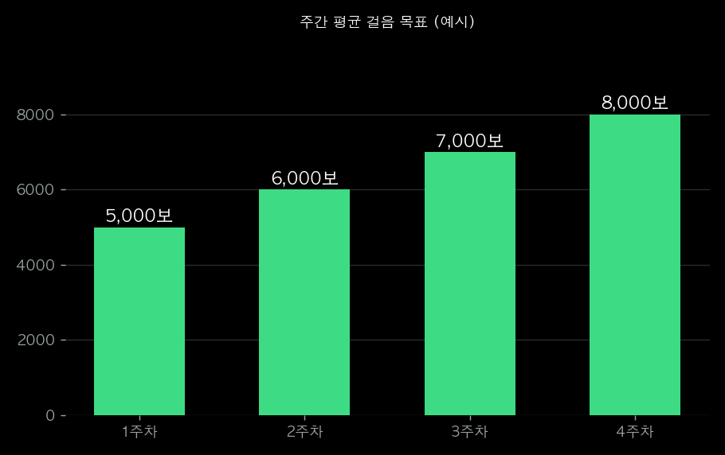
전 · 걷기
걷기만 하세요.
기록은 폰이 합니다. 1주차 5천보부터, 무리 없이.
찜! 모험
6
Notes:
대본: 걷기만 하세요. 기록은 폰이 합니다. 주머니에 넣고 걷기만 하면 오늘 걸음이 저장됩니다. 1주차 5천보부터, 무리 없이. (차트를 가리키며) 4주면, 걷기가 습관이 됩니다.

Slide 7
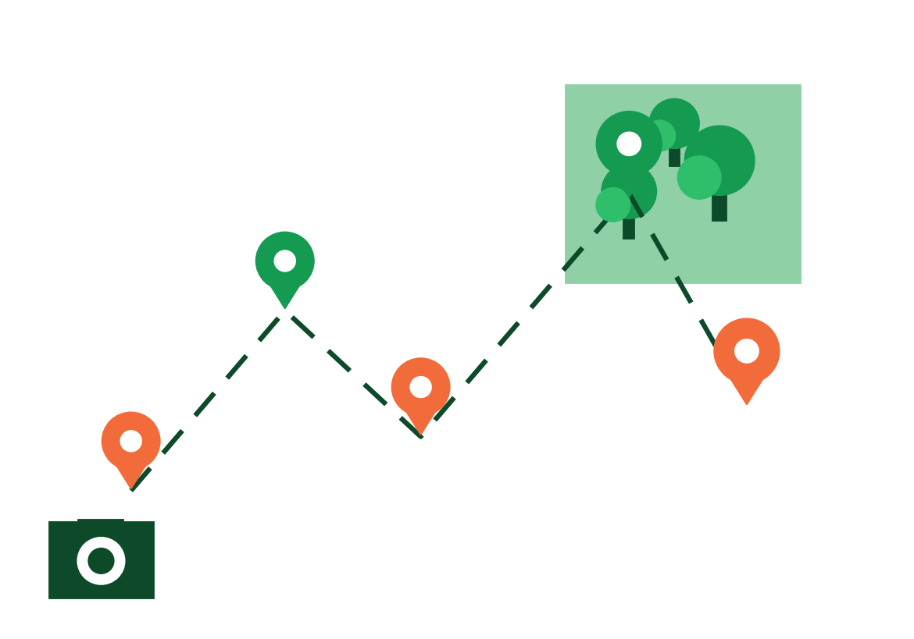
전 · 명소
가면,
이야기가 됩니다.
명소 열 곳 스탬프 + 유래와 사진이 남습니다.
찜! 모험
7
Notes:
대본: 가면, 이야기가 됩니다. 공원에 도착하면 도장이 찍히고, 명소마다 유래와 사진이 쌓입니다. 열 곳을 모으면 기념과 쿠폰. (잠시) 그냥 지나치던 곳이, 목적지가 됩니다.

Slide 8
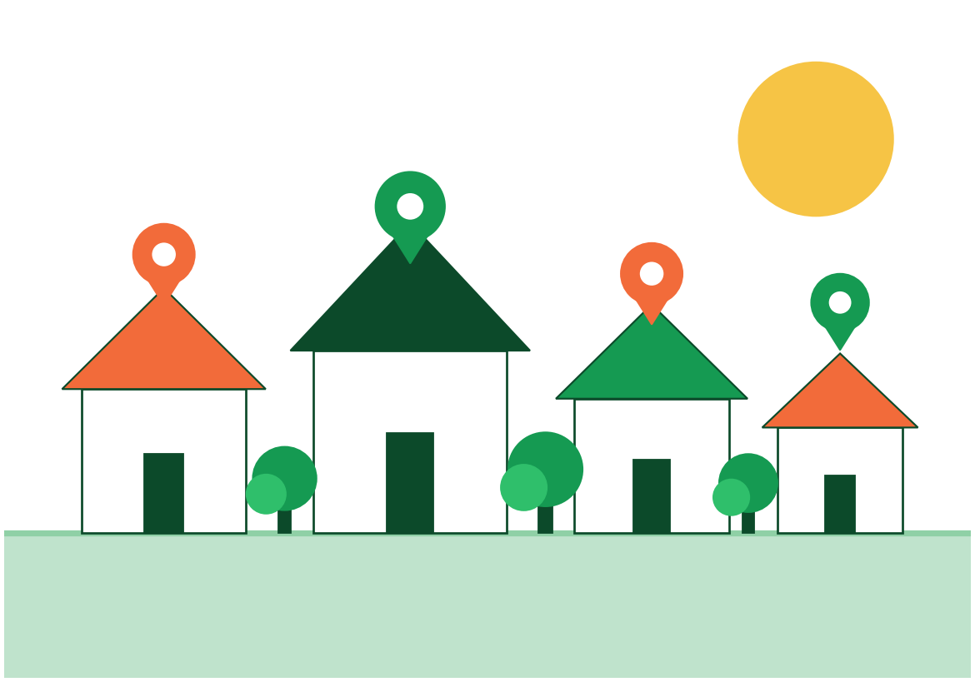
전 · 함께
함께라서,
계속됩니다.
주말엔 손주와 명소 세 곳, 평일엔 이웃과 산책 모임.
찜! 모험
8
Notes:
대본: 함께라서, 계속됩니다. 주말엔 손주와 명소 세 곳, 평일엔 이웃과 산책 모임. 1년이 지나면 사진첩이 남습니다. (잠시) 운동 기록이 아니라, 우리 가족의 1년입니다.

Slide 9
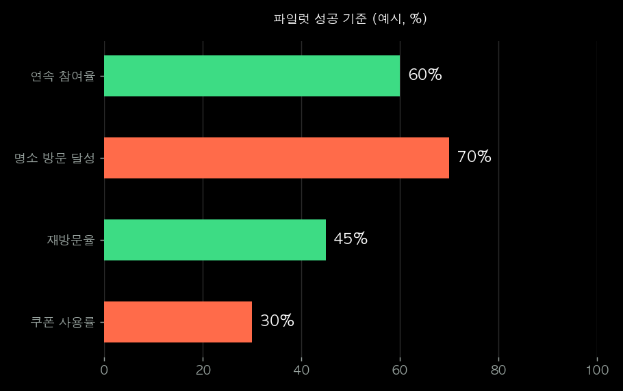
결 · 증명
숫자로 보여드립니다.
12주 후 — 참여율 · 걸음 · 명소 방문. 기준부터 정합니다.
찜! 모험
9
Notes:
대본: 그리고 12주 후. 숫자로 보여드립니다. 연속 참여율, 평균 걸음, 명소 방문. (차트를 가리키며) 이 기준은 시작 전에 함께 정합니다. 감이 아니라 숫자로 판단합니다.

Slide 10
결 · 제안
한 개 공원,
명소 열 곳.
다음 주부터 시작할 수 있습니다. 감사합니다.
찜! 모험
10
Notes:
대본: 필요한 건 작습니다. 한 개 공원, 명소 열 곳. 크게 시작하지 맙시다. 한 곳에서 증명하고, 넓히면 됩니다. 다음 주부터 시작할 수 있습니다. 감사합니다.

